Slide 1
Service MICRO-ELECTRONIQUE
Tourniquet Section 01 Date : 4 février 2020
Bilan 2015-2020
Edouard BECHETOILLE (Responsable de Service)

Slide 2
Organisation du service
Service Microélectronique
(création en juin 2019, après séparation du service électronique)
(Effectif total: 5 permanents + 1 CDD)
Responsable: Edouard BECHETOILLE
Edouard BECHETOILLE | IR1
Luigi CAPONETTO | IR1
Mokrane DAHOUMANE | IR2
Hervé MATHEZ | IRHC
Patrice RUSSO | IR2
Benedetta NODARI | CDD IR
Arrivées:
Patrice RUSSO : septembre 2017
Benedetta NODARI : avril 2017
Départs:
Amina ANNAGREBAH
(Doctorant) 01/02/2017 -> 30/01/2020
Gilles CHAUMONTET
(IR1, Détaché) -> 01/03/2020
Le service Microélectronique fait partie du Pôle MICRHAU (www.micrhau.in2p3.fr), une mutualisation régionale (IP2I + LPC) de microélectroniciens de l’IN2P3.
Notes:
2
Groupe Evaluation AERES 13-14 janvier 2011

Slide 3
Spécifications d’ASIC, compétences
Activités et réalisations techniques type:
Front-End de lecture de charge:
SICASIC, HODOPIC: ASICs pour Silicon Scatterer (Projet Clarys) pour l'hadron-thérapie
LARZIC (Liquid Argon Zygote Integrated Circuit): Front-End électronique cryogénique et à bruit faible pour un détecteur à haute capacité (Projet protoDUNE)
FFE (Fast Front-End): Circuit comprenant un amplificateur et un discriminateur (Projet MG-RPC)
Circuits MIXTES:
XTRACT: TPC Lxe XEMIS
CRONOTIC: Circuit pour réaliser la fonction de base d’un TDC (Time-to-Digital Converter) de type Vernier dans le projet RPC.
Conception de building block:
PLL, TDC, LDO, Ampli, Filtre dans le cadre du projet BB130.
Circuits full DIGITAL:
CIC (Concentrator Integrated Circuit): Concentrateur des données pour le futur CMS Tracker au HL-LHC, premier système complet en technologie 65 nm à l’IN2P3.
Architecture de systèmes intégrés
Suivi de projet
Low Noise
1/f noise
White noise
Low jitter
Test et caractérisation
Fonctionnel
Paillasse
Spécifications d’ASIC pour la physique
Low Power
Multi voies
Clock gating
Full Digital
Codage RTL*
Implémentation physique (DoT)
Application
Cryogénique
Mesure de temps rapide [ps]
Résistance aux radiation (SEU)
* : compétence eDAQ
Notes:
3
Groupe Evaluation AERES 13-14 janvier 2011

Slide 4
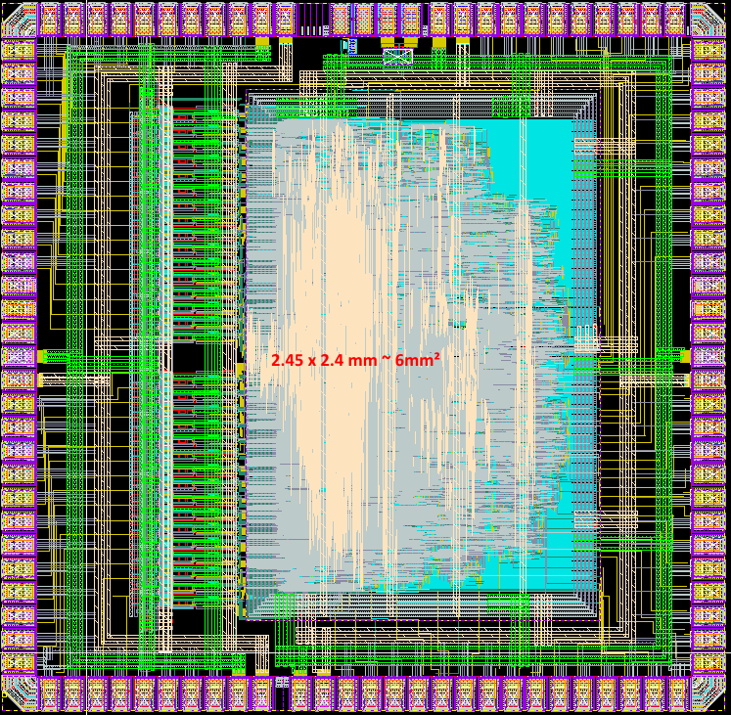
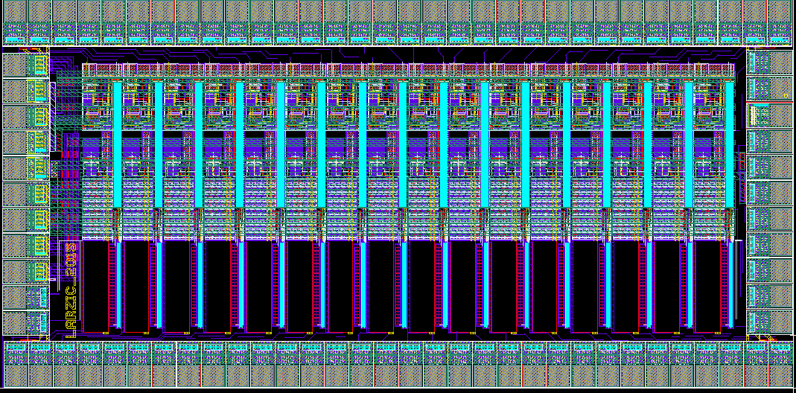
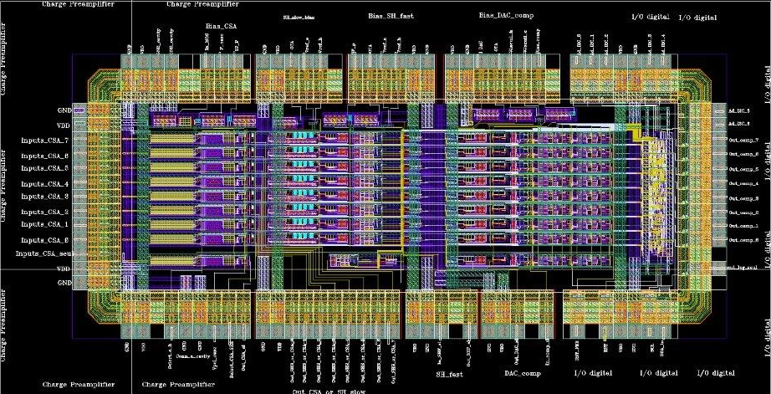
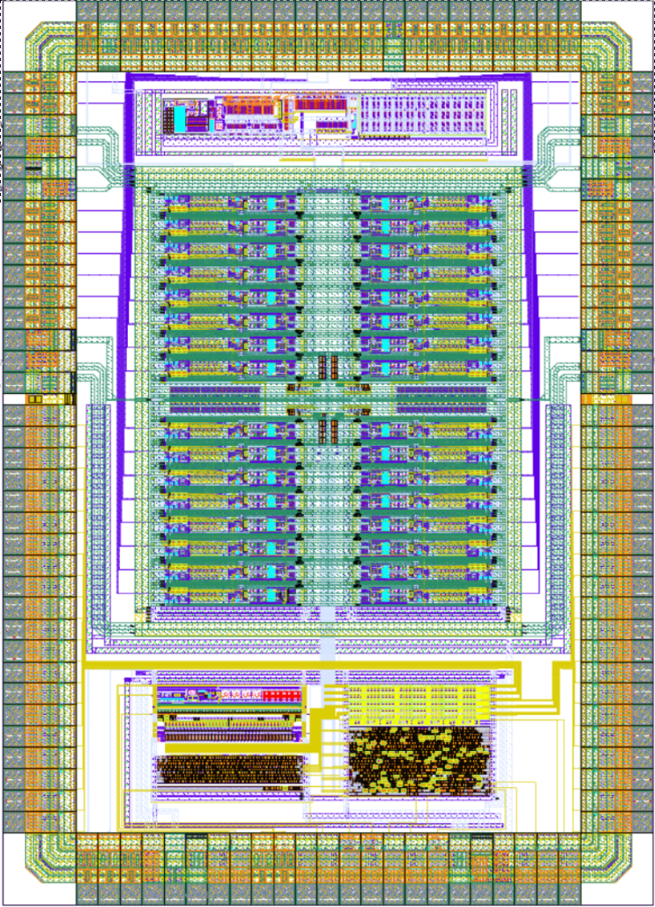
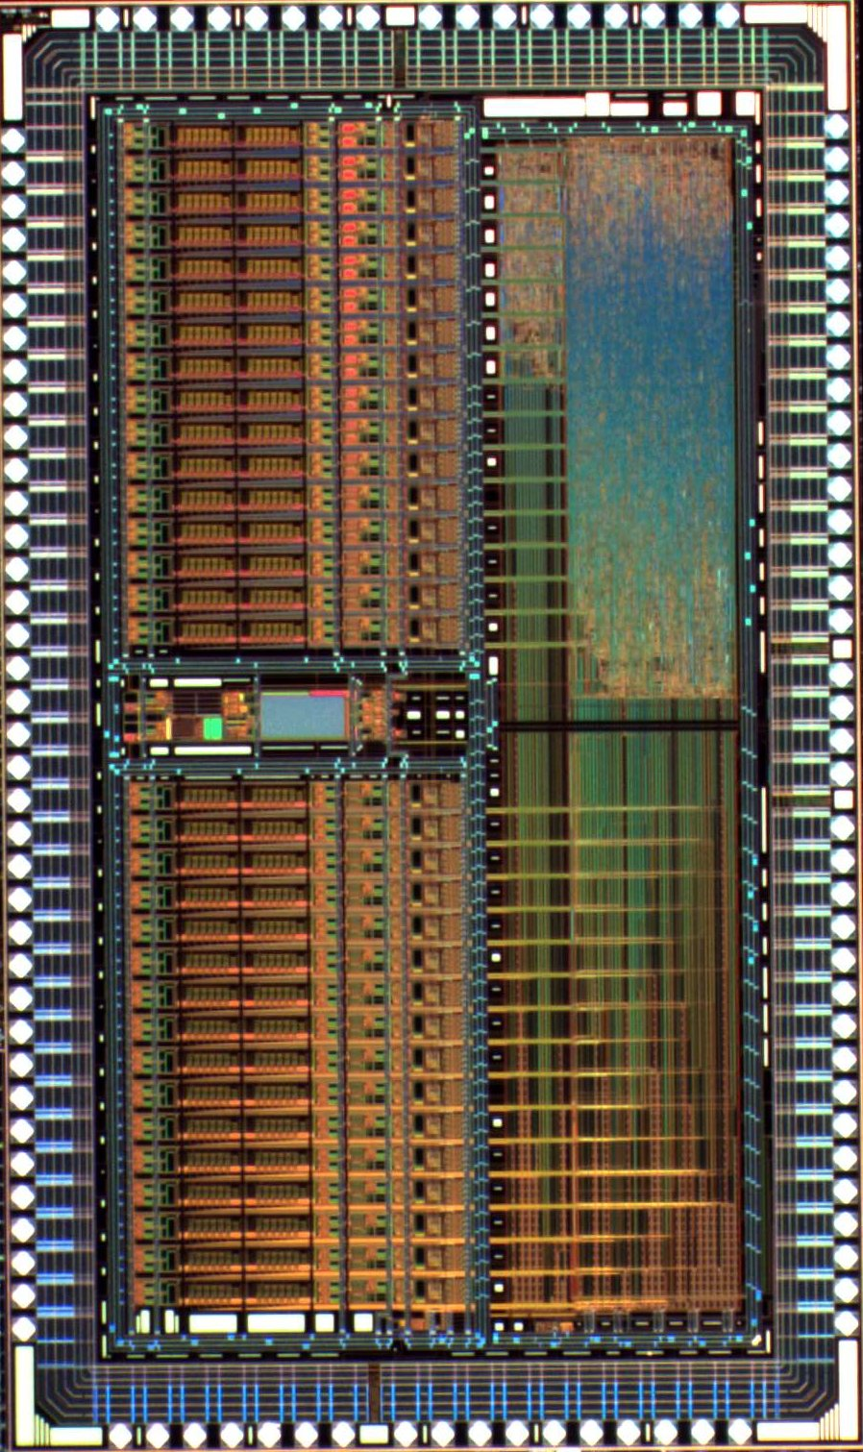
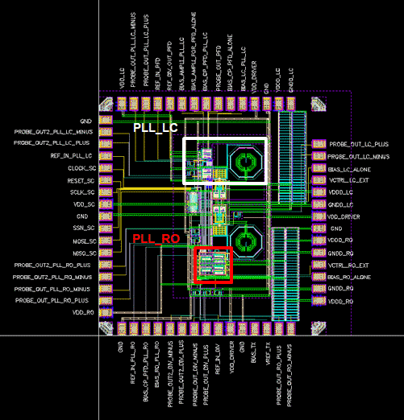
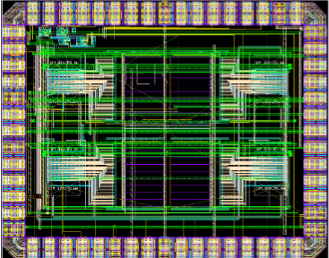
Activités et réalisations techniques type
CRONOTIC
CIC
LARZIC
SICASIC
HODOPIC
XTRACT
LOJIC130
BB130
Notes:
4
Groupe Evaluation AERES 13-14 janvier 2011

Slide 5
Projets et Responsabilités
Expérience / Projet | ETP [2019] | Date | Responsabilité
Neutrino Proto DUNE, DUNE | E. BECHETOILLE (20%) | 2022 | LARZIC: Design, Test, Production 700 (Proto Dune), 14.000 puces (Dune)
CMS tracker | L. CAPONETTO (100%) B. NODARI (100%) | 2021 | CIC : Design, Test, Production 30.000 puces
Clarys | L. CAPONETTO M. DAHOUMANE | < 2019 | HODOPIC: Design, Test SICASIC: Design, Test, Production
Expérience / R&D | ETP |  | Responsabilité
R&D Timing RPC | M. DAHOUMANE (90%) | 2016 - 2020 | CRONOTIC: TDC 32 voies
R&D Transverse LOJIC130 | H. MATHEZ (90%) P. RUSSO (50%) E. BECHETOILLE (20%) | 2018 - 2020 | Chef de projet, PLL low jitter (<2 ps_{RMS})
R&D Transverse BB130 | P. RUSSO (50%) A. ANNAGREBAH (100%) | 2017 - 2020 | LDO, Fast-Front END, TDC
R&D Transverse OMME | E. BECHETOILLE (10%) | 2019 - 2020 | Support infrastructure machines/PDK
R&D Transverse PICMIC | H. MATHEZ (10%) M. DAHOUMANE (10%) E. BECHETOILLE (10%) | 2019 - 2020 | Etude/définition du cahier des charges
Notes:
5
Groupe Evaluation AERES 13-14 janvier 2011

Slide 6
Moyens
Locaux:
2 salles de tests équipées: Paillasses, oscilloscopes, générateurs de signaux, alimentations, enceinte climatique, poste de soudure, …
Informatique:
3 serveurs dédiés CADENCE
Technologies AMS, IBM, TSMC, ST, TowerJazz
Nœud techno [350nm, 180nm, 130nm, 65nm]
License IN2P3 ($$$), Europractice ($$) et CNFM ($)
Serveur versionning (SOS)
Serveur NX
Sauvegardes design:
CCIN2P3 (AFS → PBS)
ATRIUM
Notes:
6
Groupe Evaluation AERES 13-14 janvier 2011

Slide 7
Fonctionnement
Réunions:
ponctuels en fonction des évènements
Budgets 2019:
pôle MICRHAU: 5k€ arrivé le 13 Juin 2019 (avance labo) (fléché vie-du Pôle)
ELECFT: 7k€ partagé avec eDAQ
LOJIC130: 10k€ fléché projet, reste 6k reporté sur 2020
BB130: fonderie commune 45k€
Budgets 2020:
a définir
Relations avec les groupes, les projets,.. Responsable technique
Avec la Direction.. (CDS/CDG tous les mois)
Réflexion en cours sur la restructuration:
Pôle MICRHAU étendu
Fédérations de Microélectronique

Slide 8
Auto analyse projection projets du service
Forces:
Compétence et expertise sur la prise en charge complète de l’architecture d’ASIC (à partir de la conception jusqu’à la production, en passant par le test)
[CIC, LARZIC, XTRACT, HODOPIC, SICASIC].
Gestion de projet multi-labo, multi-tutelles
Opportunités:
Valorisation d’expertise Digital-on-Top (DoT):
Collaboration dans le cadre du Pôle Micrhau (HGTD / ALTIROC)
ITS3 (ALICE) Maps avec IPHC
Valorisation d’expertise “Timing”
Chaîne complète Front-End + TDC multi-voies.
PICMIC
Plateforme de réalisation physique des circuits complexes
Points faibles:
Séparation groupe eDAQ (interface, besoin, disponibilité)
Pic plan de charge → Pôle pour lisser
Risques:
Fonctionnement en Pôle/Federation
Besoins en formations
Notes:
8
Groupe Evaluation AERES 13-14 janvier 2011

Slide 9
Auto analyse du service - Analyse Interne
Forces:
Masse critique atteinte grâce au Pôle Micrhau (> 10 permanents)
Complémentarité des compétences
Partagés/mutualisation des connaissances et des outils: enrichissement mutuel
Diversité de visions/approches des développements
Implication dans les formations des étudiants : M1, M2, école Ingénieur
Soutien pour R&D en amont
Fonderie annuelle BB130
Soutien IN2P3 et DU
Réseau de connaissance extérieur
Visibilité à l'IN2P3
Faiblesses:
Pôle Micrhau: deux sites distants (frein aux discussions informelles)
Manque de support (AI et IT) électronique pour le test et la réalisation de cartes
Compétences à renforcer en microélectronique numérique (NOEMI DoT)
Séparation eDAQ → structuration des interactions en cours
Manque de manpower (doctorants, post-doc ...) pour les R&D en amont
Manque de visibilité extérieure (au delà de l'IN2P3)
Non-disponibilité du budget pour les fonderies
Projets: vus comme des projets Pôle mais gérés comme des projets de Laboratoire
(CSP du labo hôte)

Slide 10
Auto analyse du service - Analyse Externe
Opportunités:
Projets pour les laboratoire avec pas/peu de microélectroniciens
Projets transverses
Valorisation des designs auprès d'autres expériences/groupes
Valorisation des designs auprès des industriels (Weeroc)
Prendre part à l'évolution (saut) technologique (Prospective)
HDR possible et cotutelles de thèses
Menaces:
Concurrence de grosses équipes à forte notoriété (CERN, INFN, RAL, Imperial College, Nikhef,…)
Microélectronique à l'IN2P3 pas/peu structurée par rapport aux équipes internationales
Baisse des moyens financiers dédiés à l'instrumentation à l'IN2P3
Absence de visibilité à l'IN2P3 au delà du HL-LHC
Complexité des technologies et des ASICs en augmentation: manpower nécessaire
Perte des compétences acquises sur CDD et stratégiques pour l'avenir (ex. physical design)
Coût élevé des technologies (fonderie)

Slide 11
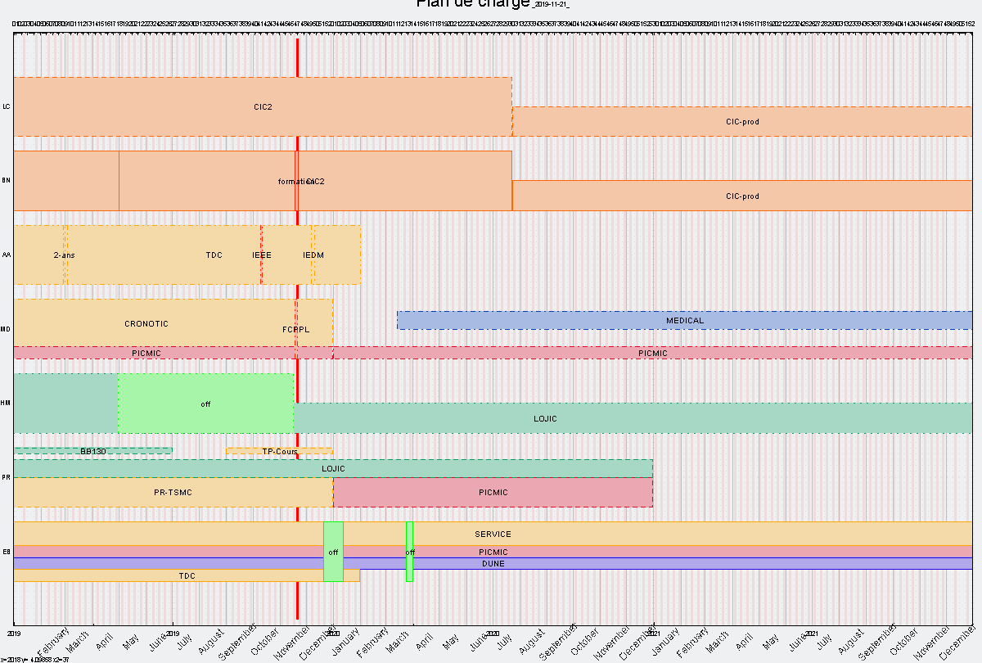
Plan de charge

